Slide 1
Evrişimli Sinir Ağları (CNN)
Yapay Zekâ Temelleri — Hafta 12
Konvolüsyon • filtreler • padding/stride • havuzlama • CNN anatomisi • transfer öğrenme • PCB kusur tespiti

Slide 2
Bugünün planı
Sinyal işlemeden tanıdığınız konvolüsyon, görüntü için derin öğrenmenin temel yapı taşıdır. Fark: filtreleri biz tasarlamıyoruz, ağ veriden öğreniyor.
Saat 1 — MLP görüntüde neden yetersiz; konvolüsyon (elle, FIR bağlantısı); padding/stride/çıktı boyutu; havuzlama
Saat 2 — CNN anatomisi ve parametre; öğrenilen filtreler; klasik mimariler; veri artırma; transfer öğrenme; 1-B CNN
Saat 3 — Uygulama: PCB kusur verisinde CNN vs MLP; filtre/harita görselleştirme
Yapay Zekâ Temelleri — Hafta 12
2

Slide 3
Kazanımlar
2-B konvolüsyonu elle hesaplamak; çıktı boyutu formülü
FIR filtre ↔ konvolüsyon katmanı; 'öğrenilen filtre'
Havuzlama: ne, neden
CNN parametre sayısı; MLP ile karşılaştırma (yerellik, paylaşım)
PyTorch CNN kurmak, eğitmek, filtreleri görmek
Transfer öğrenme ne zaman/nasıl; Conv1d sinyaller için
Yapay Zekâ Temelleri — Hafta 12
3

Slide 4
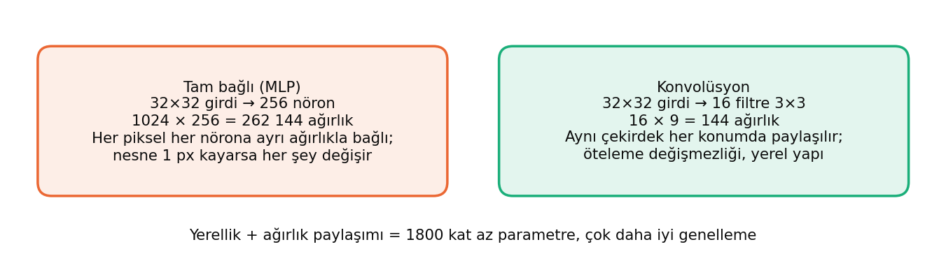
Görüntüde MLP neden yetersiz?
Düzleştirme uzamsal yapıyı atar (1. ve 500. piksel eşit uzak); 1 piksel kayma 784 girdiyi değiştirir; 224×224 RGB ilk katman 38M ağırlık. Konvolüsyon üç fikirle çözer.
Yerellik + ağırlık paylaşımı + hiyerarşi → 1800 kat az parametre, öteleme değişmezliği
Yapay Zekâ Temelleri — Hafta 12
4

Slide 5
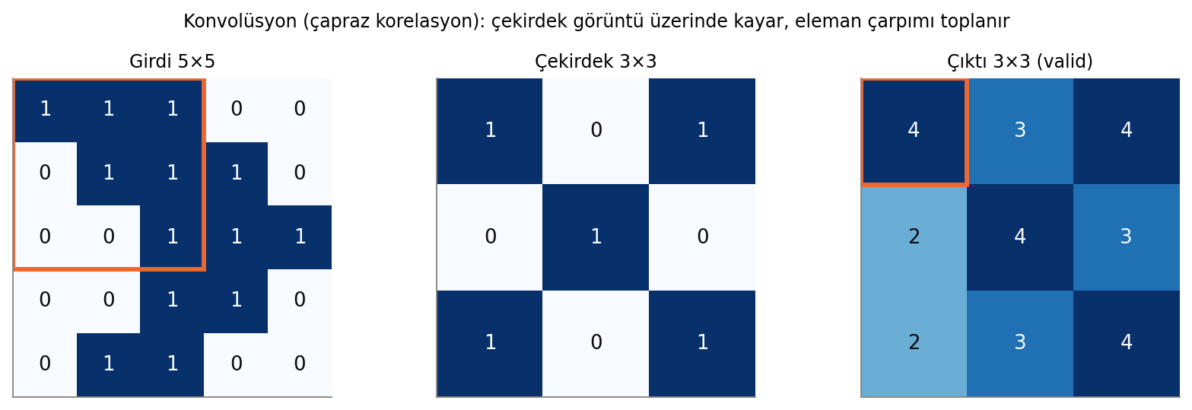
Konvolüsyon (çapraz korelasyon)
Klasik görüntü işlemede çekirdek elle tasarlanır (Sobel, Gauss); CNN'de geri yayılımla öğrenilir — 7. haftanın elle özellik çıkarımının otomatik hâli. Bir filtre = bir desen dedektörü.
Çekirdek kayar, eleman çarpımı toplanır. 1-B: FIR filtresi y[n] = Σ h[k] x[n−k]
Yapay Zekâ Temelleri — Hafta 12
5

Slide 6
Örnek 12.1 — Konvolüsyon elle
5×5 ikili görüntü, K = [[1,0,1],[0,1,0],[1,0,1]], padding 0, stride 1
Sol üst pencere [[1,1,1],[0,1,1],[0,0,1]] · K = 1+0+1+0+1+0+0+0+1 = 4
Çıktı boyutu: (5 − 3)/1 + 1 = 3 → 3×3
Tüm çıktı: [[4,3,4],[2,4,3],[2,3,4]]
K bir 'X' arar: en yüksek yanıtlar X-benzeri konumlarda
scipy correlate2d / torch F.conv2d aynı sonucu verir
Yapay Zekâ Temelleri — Hafta 12
6

Slide 7
Konvolüsyon hiperparametreleri
Kavram | Tanım | Etkisi
Çekirdek k | 3, 5, 7 | Büyük k: geniş bağlam, çok parametre; modern: 3×3 yığını
Padding p | Kenara sıfır | p = (k−1)/2 boyutu korur
Stride s | Adım | s = 2 boyutu yarılar
Kanal | Filtre sayısı | 16 → 32 → 64 artar
Çıktı boyutu | ⌊(n + 2p − k)/s⌋ + 1
Parametre | k·k·C_in·C_out + C_out | Görüntü boyutundan BAĞIMSIZ
Yapay Zekâ Temelleri — Hafta 12
7

Slide 8
Örnek 12.2 — Boyut ve parametre
32×32×1 → Conv 16@3×3 p1 → Pool 2 → Conv 32@3×3 p1 → Pool 2 → Flatten → 64 → 4
Conv1: 32 → 16×32×32; param 3·3·1·16 + 16 = 160
Pool → 16×16×16
Conv2: 32×16×16; param 3·3·16·32 + 32 = 4640
Pool → 32×8×8 = 2048
Linear 2048→64: 131 136; Linear 64→4: 260 → toplam 136 356
Konvolüsyon toplam 4800 = tam bağlı 1024→256'nın %2'si; parametre yükü ilk Linear'da → modern: global average pool
Yapay Zekâ Temelleri — Hafta 12
8

Slide 9
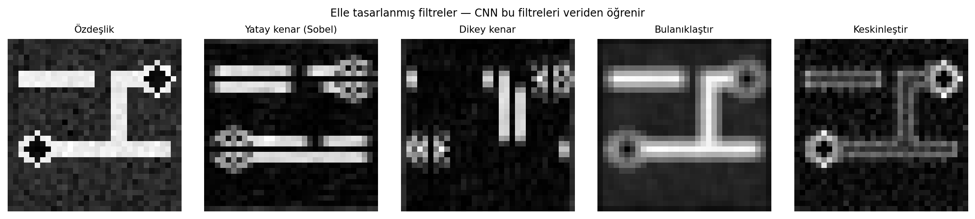
Elle tasarlanmış filtreler
Özdeşlik, Sobel yatay/dikey kenar, bulanıklaştırma, keskinleştirme — CNN bunları ve daha iyilerini öğrenir
Yapay Zekâ Temelleri — Hafta 12
9

Slide 10
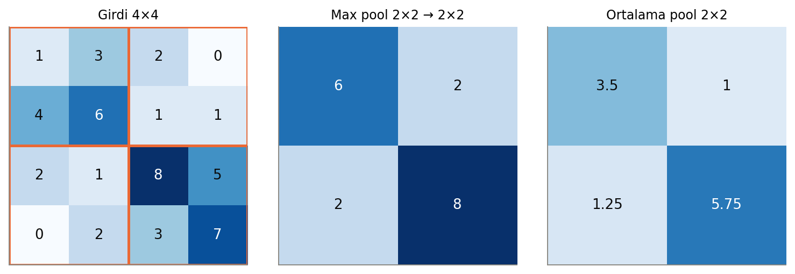
Havuzlama
Modern ağlar bazen stride-2 konvolüsyon kullanır. Ağın sonunda global average pooling her haritayı tek sayıya indirir → büyük tam bağlı katmana gerek kalmaz.
2×2 max / ortalama → boyut yarıya; parametre yok; küçük ötelemeye dayanıklı; alıcı alan büyür
Yapay Zekâ Temelleri — Hafta 12
10

Slide 11
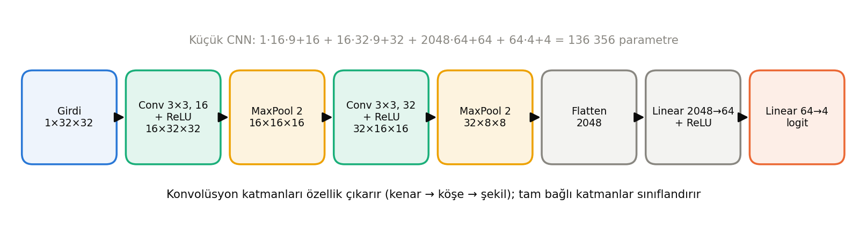
Bir CNN'in anatomisi
Katman 1: kenar/geçiş; katman 2: köşe/doku; katman 3: parça (delik, kesişim); sonra nesne. 9. haftadaki 'derinlik = hiyerarşi' iddiasının somut hâli. BatchNorm2d conv sonrası, dropout tam bağlıda.
[Conv → ReLU → Pool] tekrarı + tam bağlı; uzam küçülür (32→16→8), kanal artar (16→32): 'nerede' → 'ne'
Yapay Zekâ Temelleri — Hafta 12
11

Slide 12
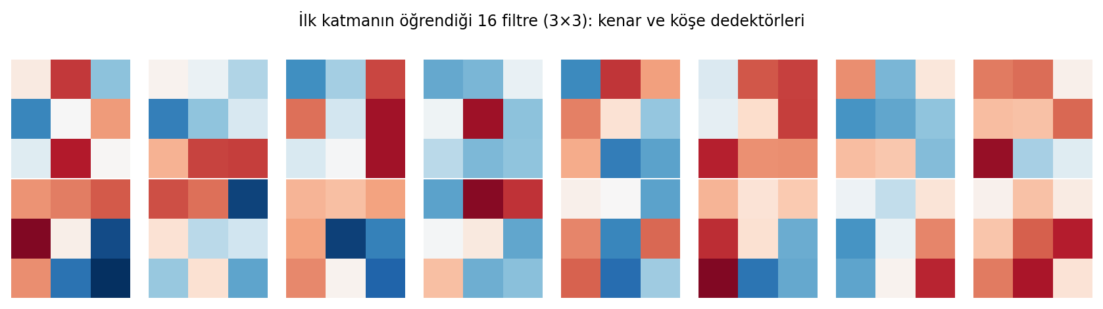
Öğrenilen filtreler (PCB, 1. katman)
16 adet 3×3: kenar ve köşe dedektörleri — kimse tasarlamadı
Yapay Zekâ Temelleri — Hafta 12
12

Slide 13
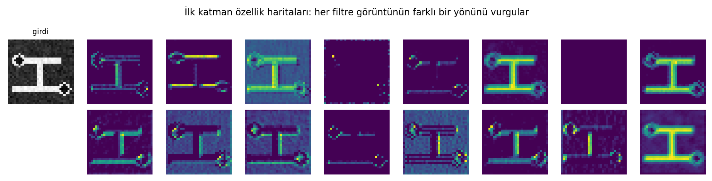
Özellik haritaları
Aynı görüntü, 16 harita: kimi yatay yolu, kimi delikleri, kimi kenarları vurgular
Yapay Zekâ Temelleri — Hafta 12
13

Slide 14
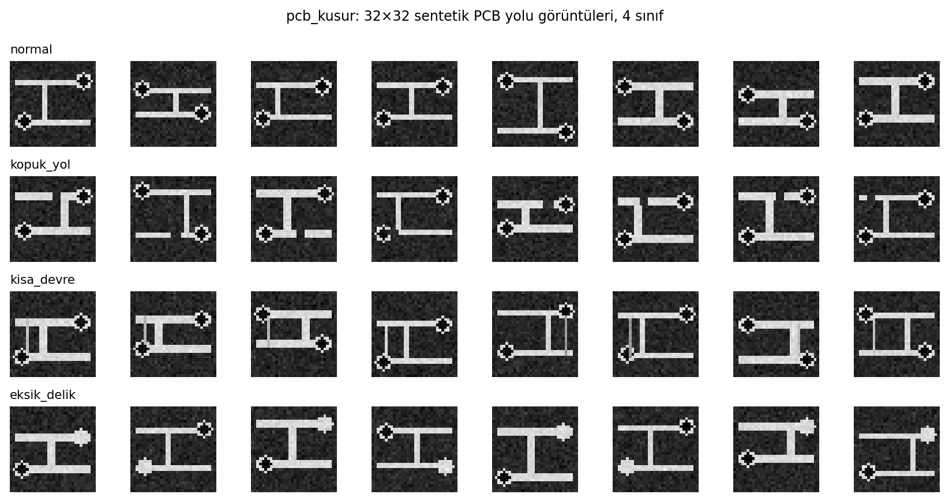
Uygulama verisi: pcb_kusur.npz
Sentetik: rastgele yol konumu, kalınlık, gürültü, yansıma. Gerçek AOI verisinden temiz ve dengeli; ama CNN'in ne öğrendiğini görmek için ideal. Aynı defter bayrakla MNIST/CIFAR-10'a geçer.
2000 × 32×32 gri; normal / kopuk yol / kısa devre / eksik delik; %80/20 hazır
Yapay Zekâ Temelleri — Hafta 12
14

Slide 15
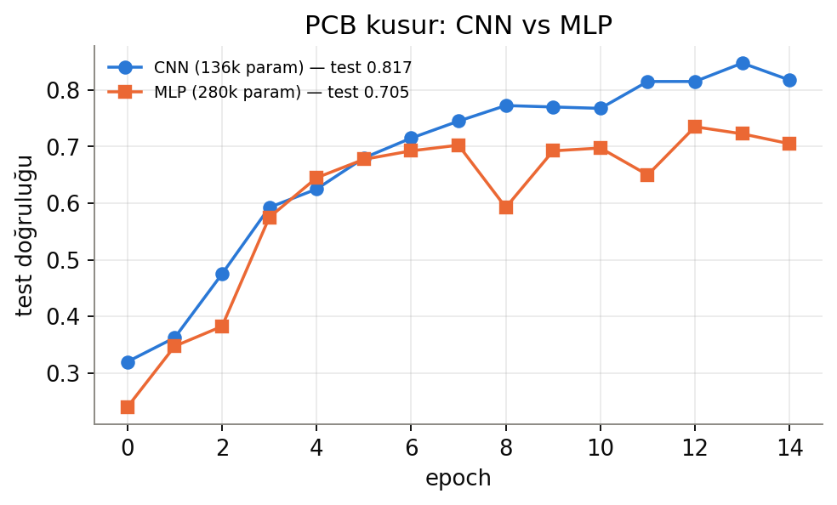
CNN vs MLP
MLP kısa devre köprüsünü (1 piksel ince, rastgele konumda) zor öğrenir: her konum ayrı örüntü. CNN aynı filtreyi her yerde uygular.
Daha az parametreyle daha yüksek doğruluk ve daha hızlı öğrenme
Yapay Zekâ Temelleri — Hafta 12
15

Slide 16
PCB verisi ve CNN
veri = np.load("pcb_kusur.npz"); siniflar = list(veri["siniflar"])
X_tr = torch.tensor(veri["X_train"])[:, None] # (N, 1, 32, 32): kanal boyutu
y_tr = torch.tensor(veri["y_train"]).long()
cnn = nn.Sequential(nn.Conv2d(1, 16, 3, padding=1), nn.BatchNorm2d(16), nn.ReLU(), nn.MaxPool2d(2),
nn.Conv2d(16, 32, 3, padding=1), nn.BatchNorm2d(32), nn.ReLU(), nn.MaxPool2d(2),
nn.Flatten(), nn.Dropout(0.3), nn.Linear(32*8*8, 64), nn.ReLU(), nn.Linear(64, 4))
# eğitim döngüsü 10-11. hafta ile aynı
Conv2d girdisi (N, C, H, W)
BatchNorm2d conv sonrası
Dropout tam bağlı öncesi
Döngü değişmedi: yalnızca model
Yapay Zekâ Temelleri — Hafta 12
16

Slide 17
Veri artırma (görüntü)
Etiketi değiştirmeyen dönüşümler: çevirme, ±10° döndürme, kaydırma, parlaklık, kırpma
PCB: yatay/dikey çevirme güvenli; rakam: yatay çevirme ZARARLI (6↔9)
torchvision.transforms ile eğitimde rastgele; her epoch 'yeni' görüntüler
Küçük veride en etkili düzenlileştirici
Doğrulama/test'e uygulanmaz
Yapay Zekâ Temelleri — Hafta 12
17

Slide 18
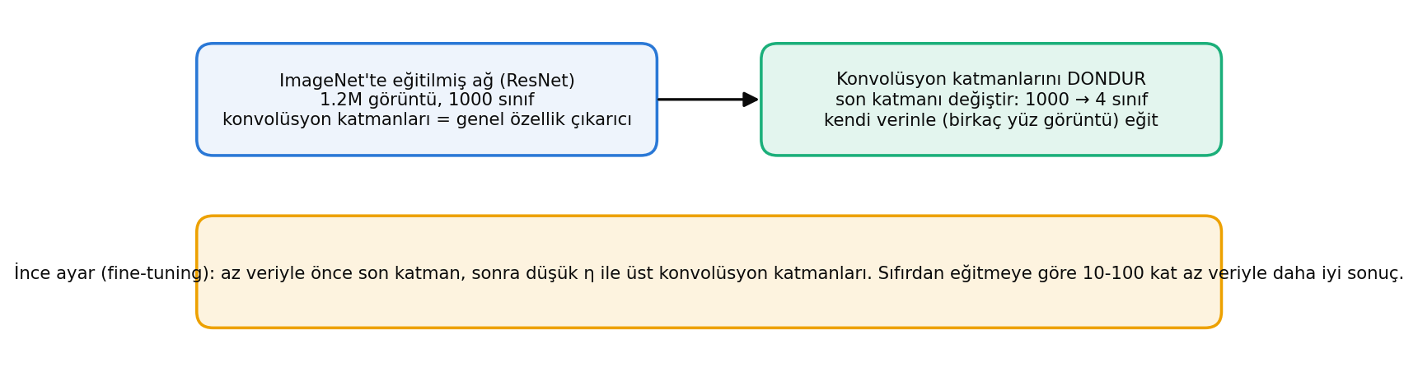
Transfer öğrenme
Birkaç yüz görüntüyle sıfırdan CNN çoğu zaman başarısız. Önceden eğitilmiş konvolüsyonlar genel kenar/doku/şekil dedektörleridir; PCB'de de işe yarar. Endüstriyel görüntü uygulamalarının standart yolu.
ImageNet'te eğitilmiş ResNet → konvolüsyonları dondur → son katmanı değiştir → az veriyle eğit → gerekirse ince ayar
Yapay Zekâ Temelleri — Hafta 12
18

Slide 19
Transfer öğrenme iskeleti
import torchvision
model = torchvision.models.resnet18(weights="IMAGENET1K_V1") # önceden eğitilmiş
for p in model.parameters(): p.requires_grad = False # dondur
model.fc = nn.Linear(model.fc.in_features, 4) # 1000 -> 4 sınıf
# Girdi: 3 kanal, 224×224 (ya da en az 64×64), ImageNet ortalama/std ile normalize
weights=: ağırlıkları indir (Colab)
requires_grad=False: dondur
Yalnızca fc eğitilir
İnce ayar: düşük η ile üst katmanları aç
Yapay Zekâ Temelleri — Hafta 12
19

Slide 20
Kilometre taşı mimariler
Mimari | Yıl | Katman | Param | Yenilik
LeNet-5 | 1998 | 5 | 60k | İlk pratik CNN
AlexNet | 2012 | 8 | 60M | ReLU, dropout, GPU
VGG-16 | 2014 | 16 | 138M | 3×3 yığını
ResNet | 2015 | 18-152 | 11-60M | Artık bağlantı
MobileNet | 2017 | 28 | 4M | Gömülü cihaz
ViT | 2020 | — | 86M+ | Dikkat (transformer)
Yapay Zekâ Temelleri — Hafta 12
20

Slide 21
1-B konvolüsyon: sinyaller için CNN
Conv1d: çekirdek = FIR filtresi; ağ arıza darbelerini yakalayan filtreleri öğrenir
Elle kurtosis/bant enerjisi (7. hafta) yerine ham sinyal → Conv1d(1,16,k=16) → Pool → Conv1d(16,32,k=8) → global pool → Linear
13. haftada zaman serisi; projelerde EKG, titreşim, güç kalitesi
Defter sonunda rulman verisiyle örnek
Yapay Zekâ Temelleri — Hafta 12
21

Slide 22
Sınıf içi sorular / Ödev 6
64×64, k=5, p=0, s=2 → çıktı? p=2?
3×224×224, 64 adet 7×7: parametre? 448×448'de?
Max pool parametresi? Neden öteleme dayanıklı?
Sobel dikey çekirdek dikey yolda nerede büyük?
Rakamda yatay çevirme neden zararlı?
Ödev 6: PCB'de MLP / CNN / BN+dropout+artırma CNN; filtre ve haritalar; gürültü/kaydırma sağlamlığı; Colab MNIST; bonus resnet18
Gelecek hafta: zaman serileri — pencereleme, LSTM, saatlik tüketim tahmini; proje ara teslimi
Yapay Zekâ Temelleri — Hafta 12
22

